Slide 1
«Толковый cловарь живого великорусского языка» В. И. Даля. Составили обучающиеся 10 класса МОУ Пелеговской средней общеобразовательной школы Маркова Ксения и Жидкова Ярослава Руководитель: Миронова В. Е. с. Пелегово Нижегородской области Сокольского района 2- 61- 29

Slide 2
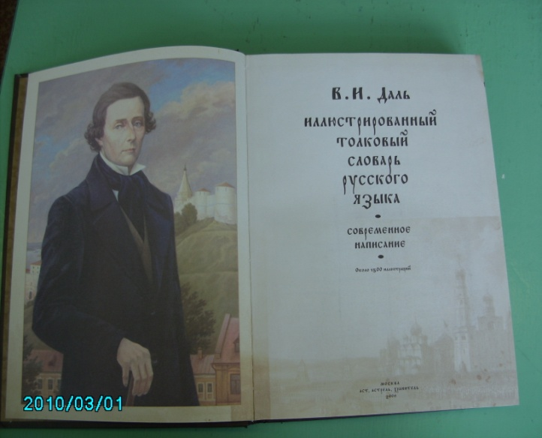
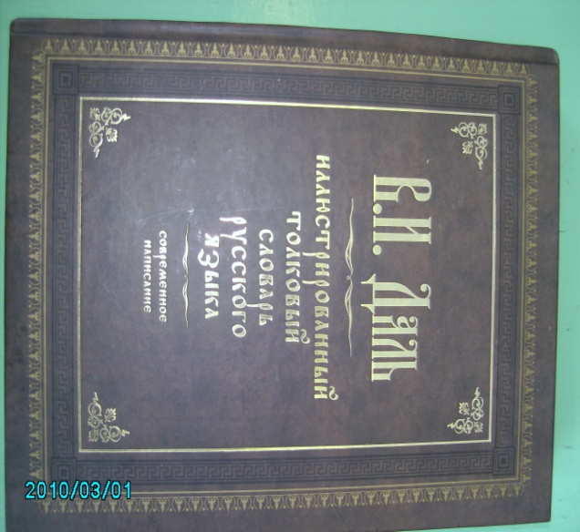
I. Выходные данные . Содержание словаря. «Толковый словарь живого великорусского языка» впервые вышел в свет в 1863-1866 годах. Состоит из 4-ех томов, включает более 200 тысяч слов и 30 тысяч пословиц, поговорок, присловий, загадок, которые приводятся как иллюстрации для пояснения значений слов.

Slide 3
II. Составитель этого словаря В. И. Даль (1801- 1872гг.) 1. Талантливый и трудолюбивый человек. 2. Образование морского офицера (Петербургский Морской корпус 1814-1819 гг.); затем врача (Дерптский , ныне Тартуский университет – 1826-1829гг.) 3. Состоял государственным чиновником по различным ведомствам. 4. Разнообразие интересов В. И. Даля: а) инженерия; б) ботаника и зоология ( член – корреспондент Академии наук по отделению естественных наук); в) этнография; г) фольклор; д) писательская деятельность ( сказки, рассказы, бывальщины, очерки). Полное собрание сочинений Даля составляет 10 томов.

Slide 4
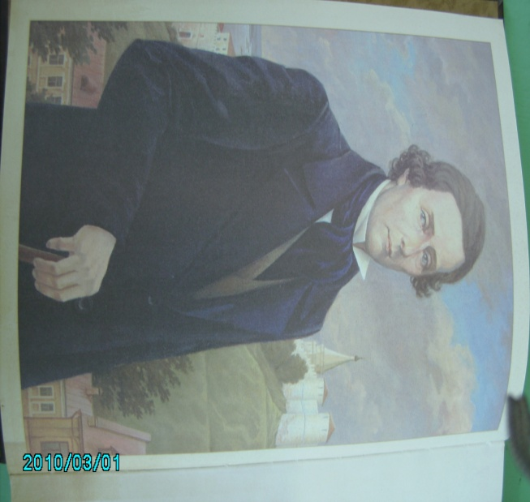
III.Филолог по призванию. « Даль не был филологом, языковедом по образованию, он стал им по призванию, так как любил и понимал родной язык, умел вслушиваться, вдумываться в живое народное слово.» ( Панов В. М., составитель «Энциклопедии юного филолога») 1. Им написано несколько теоретических статей о словаре и наречиях русского языка. 2. Полвека посвятил он собиранию слов и вынашиванию замысла словаря.

Slide 5
IV. « Толковый словарь живого великорусского словаря» «Словарь назван толковым, потому что он не только переводит одно слово другим, но толкует, объясняет подробности значения слов и понятий, им подчиненных» 1. Цель создания словаря: С помощью своего словаря познакомить современников с богатством и выразительностью существующего народного языка, потому что «этот язык силен, свеж, богат, краток и ясен». Живого- значит того, на котором говорят в настоящее время. Под великорусским имелся в виду русский язык ( в отличии от малорусского, т. е. украинского).

Slide 6
V. Построение словаря. 1. Материал расположен по алфавитно-гнездовому принципу: в «гнездо» объединены слова, имеющие общий корень и начальную букву ( ходить – хаживать; хоженое, хождение, ход, ходьба и др.) 2. Объяснение слов дается не только описательно, но и с помощью синонимов, тождеслов ( так их назвал Даль). 3. Пометки о диалектных словах ( где, в каких местах России они распространены). 4. Далев словарь- прекрасное собрание не только лексического, но и этнического материала. Изба ( истопка, истпка, истба, изба)… крестьянский дом, хата; жилой деревянный дом; жилая горница, комната, чистая половина… В Сибири избой зовут отдельную стряпную, кухню, и переднюю избу, в отличие от задней, кути. Далее следуют пословицы, поговорки и загадки, в которых упоминается изба ( Всего дороже честь сытая да изба крытая). 5. Много материала в словаре, связанного с промыслами и ремеслами: рыболовство, звероводство, плотницкое дело и т.д. 6. Поэтому словарь называют энциклопедией народной жизни XIX века.

Slide 7
VI.Заслуги Даля. За создание словаря Российская Академия наук присудила автору Ломоносовскую премию (1869 г); географическое общество- золотую медаль (1862), Дерптский университет – премию за успехи в языкознании (1870). Даль был избран почетным академиком.

Slide 8
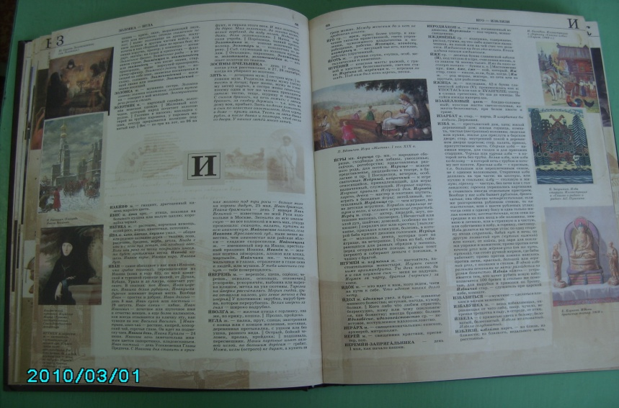
VII. Современная версия словаря Даля. 1.Предлагаемая читателю современная версия словаря- это настоящая энциклопедия народной жизни. Основная ценность словаря –цветные иллюстрации, выстраивающие великолепный зрительный ряд. Это относится к прошлому предмету быта, народных промыслов, праздники, старинные обряды, исторические события. 2. Увидеть ушедшее из современной жизни реалии помогут картины знаменитых художников – В.М. Васнецова, И.Я. Билибина, В.Е. Маковского, Б.М. Кустодиева и др. 3. В качестве иллюстраций использованы и простонародные картинки, лубок, лаковая миниатюра, старинные открытки. 4. Тысячелетняя история России в картинах российских живописцев ХХ века: В. Рассохина, А. Афонина, Ю. Сергеева, В. Иванова и др. 5. Современное написание без «ятей» и « ижиц» облегчает читателю ХХI века доступ к этому памятнику народной жизни.

Slide 9
VIII. Словарь Даля и современность.
1. В настоящее время словарь не может быть использован как справочник по современному русскому языку, так как отражает состояние языка прошлого века и является прежде всего диалектным словарем. К тому же он не свободен от некоторых ошибок, неточностей, что вызвано лингвистическими взглядами автора. 2. Но ценность словаря Даля не померкнет со временем : а) К нему постоянно обращаются специалисты: языковеды, историки, этнографы, фольклористы, писатели. б ) Он используется как источник при создании новых диалектных словарей. в ) С ним сверяются, читая и изучая литературу XIX века. Словарь Даля –неисчерпаемая сокровищница для всех тех, кто интересуется историей русского народа. Его культурой и языком.

Slide 10
Список литературы: 1.В. И. Даль «Иллюстрированный толковый словарь русского языка»,Москва, «Астрель. Хранитель» 2006 г. 2. «Энциклопедический словарь юного филолога», Москва, «Педагогика», 1984 г. 3. В. И. Даль « Толковый словарь в 4-ех частях Москва, « Русский язык», 1995г.

